Slide 1
WEB проект
Буст сервис-калькулятор
Киселёв Артемий

Slide 2
Использованные технологии
Flask (Flask-wtf, Flask-login, Flask-SQAlchemy, Flask-RESTful, Flask-Migrate) – сайт, база данных и Api
JS скрипты – оживление страницы и валидация форм (+ дополнительная библиотека JQuery)
Js2Py – преобразование JavaScript функций в Python функции, использовалось для подсчета стоимости и генерации API ключа
requests – работа с встроенным API через админ панель
datetime – контроль времени сайта, заказов, промокода и т.д.

Slide 3
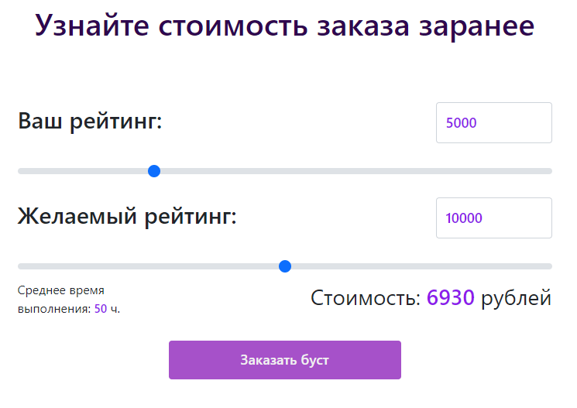
Тема сайта
Сайт для оформления заказов на буст в различных играх (Пока поддерживается всего одна, но можно расширить)
На сайте присутствует удобный калькулятор стоимости:

Slide 4
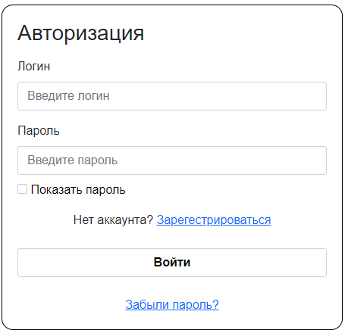
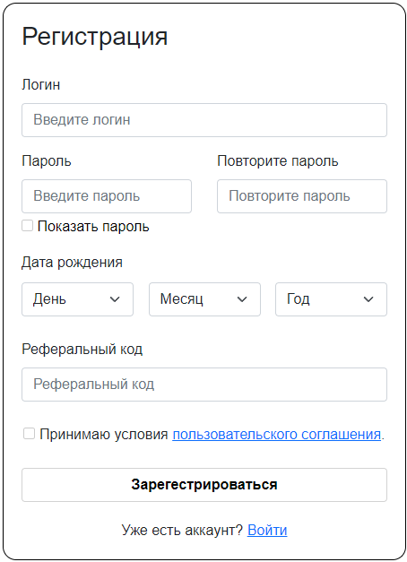
Профили
Изначально для работы с сайтом вам будет необходимо авторизоваться или зарегистрироваться

Slide 5
Реферальная система
Реализованна небольшая реферальная система, при переходе по ссылке вида:
https://site.org/?ref={ref_id}
Вас автоматически перебросит на страницу регистрации с уже заполненным реферальным кодом
При пополнении баланса вашим рефералом, вы получите 10% от его суммы пополнения

Slide 6
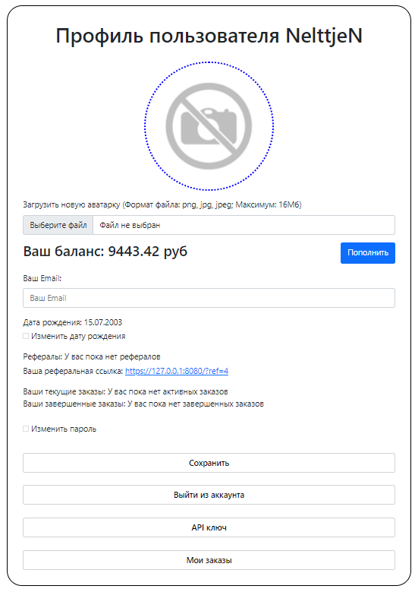
Профиль
После авторизации вам станет доступен профиль:

Slide 7
Профиль
В профиле мы можете:
Пополнять баланс для осуществления заказов
(Пока пополняется без стороннего подтверждения)
Привязать свою почту к аккаунту
Изменить пароль аккаунта
Изменить дату рождения
Посмотреть своих рефералов
Выйти из аккаунта
Создать свой API ключ
Посмотреть свои заказы
Пополнить баланс
Зайти в админ панель (при наличии статуса админа)

Slide 8
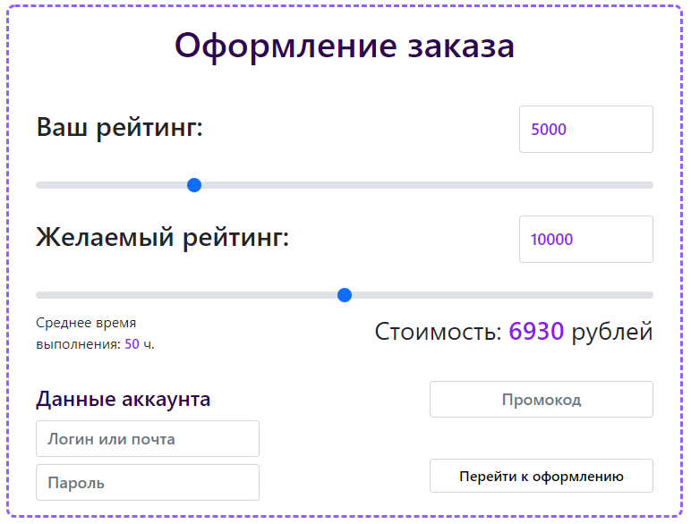
Калькулятор
Для оформления заказа реализован удобный калькулятор стоимости

Slide 9
Калькулятор
Для оформления заказа вы должны ввести ваш текущий рейтинг, желаемый рейтинг и данные от аккаунта.
Также вы можете добавить промокод на скидку, если он у вас есть
При истечении срока действия промокода он становится недействительным

Slide 10
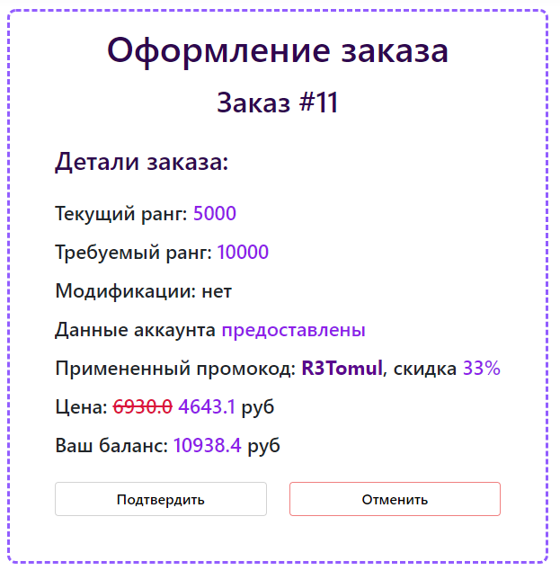
Заказы
При оформлении заказа вас перекинет на страницу подтверждения заказа, где будет вся информация, вам останется только подтвердить или отклонить заказ

Slide 11
Заказы
Для подтверждения у вас должен быть баланс >= стоимости заказа
После подтверждения вы увидите заказ в разделе «Мои заказы» в профиле
До того, как исполнитель взял заказ, вы можете отменить его, средства вернутся вам на баланс
Если заказ был выполнен, для отправки денег исполнителю вы должны нажать «подтвердить выполнение»

Slide 12
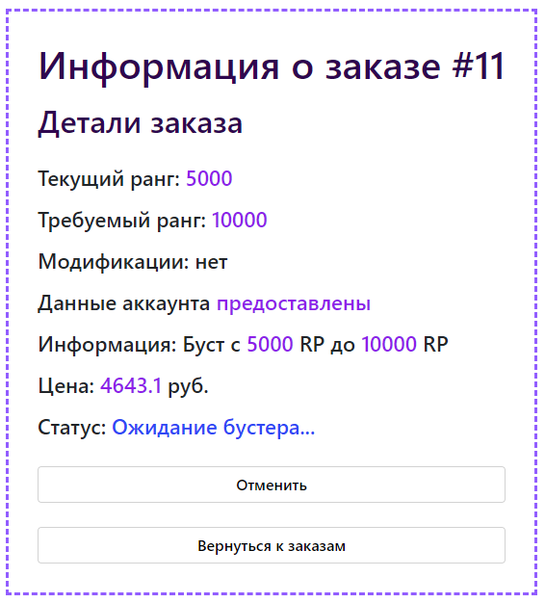
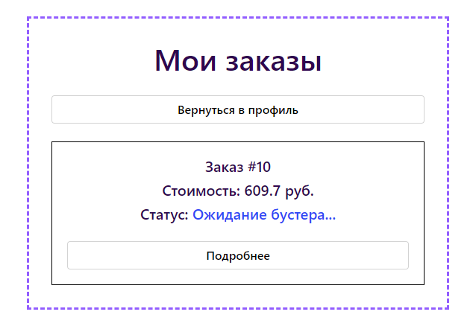
Заказы

Slide 13
API
Реализовано 3 ресурса API и система API ключей
API ключ можно получить в профиле
API находится по адресам:
site.org/api/v1.0/users
site.org/api/v1.0/users/{user_id}
Принимаемые аргументы: apikey
Сервер вернет ответ в формате json с данными пользователя(ей) с полями, доступными с API ключом в запросе

Slide 14
Промокоды
Ежедневно обновляется промокод на скидку в 33% на 10 использований, он показывается на главной странице, и на странице оформления

Slide 15
Админ панель
Если ваш статус админа – 2 (0 – user, 1 – moder, 2 - admin), то вы можете найти у себя в профиле админ-панель
В этой админ панели вы можете видеть краткую информацию о работе сайта и управлять:
Пополнениями (Готово)
Также видно время работы сайта с последнего перезапуска

Slide 16
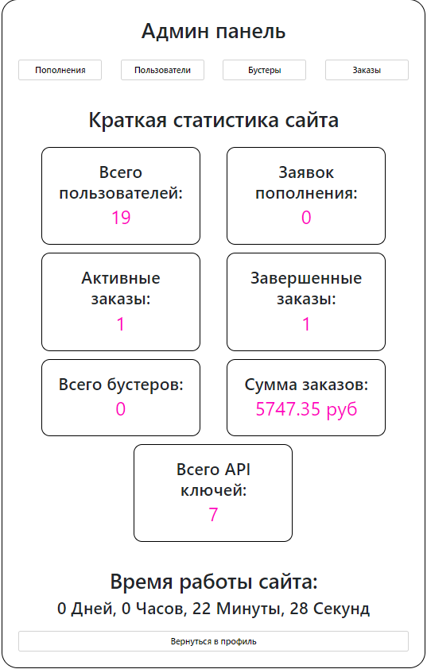
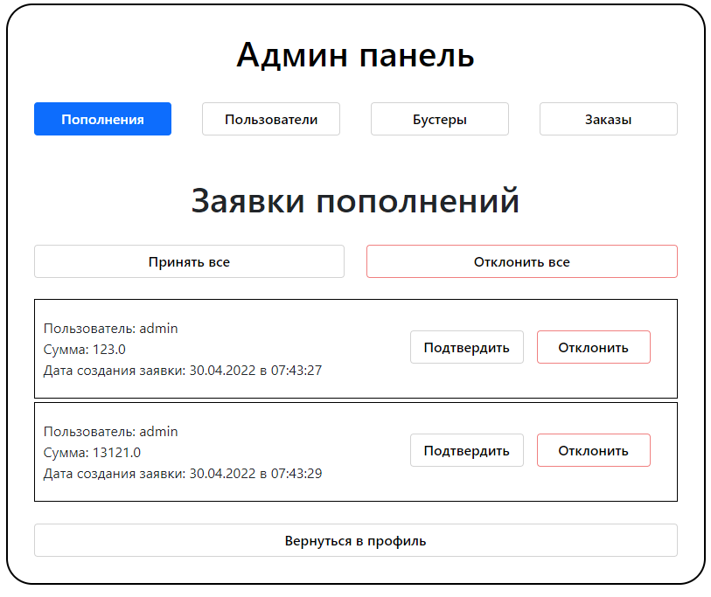
Админ панель

Slide 17
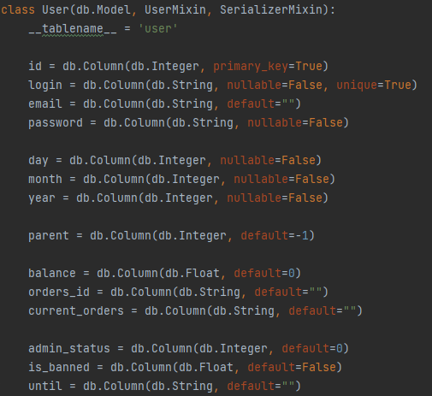
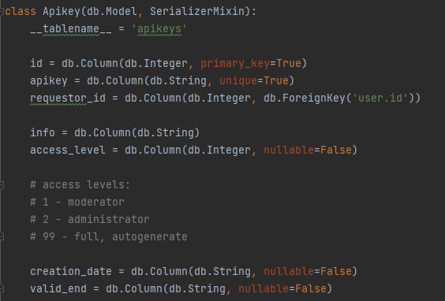
Примеры кода
ORM модели пользователя, Api ключей, Промокода и заказов:

Slide 18
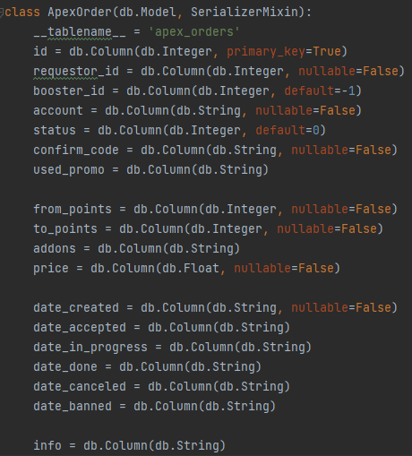
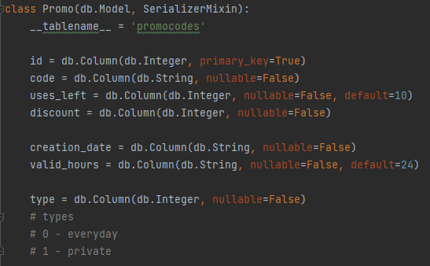
Примеры кода

Slide 19
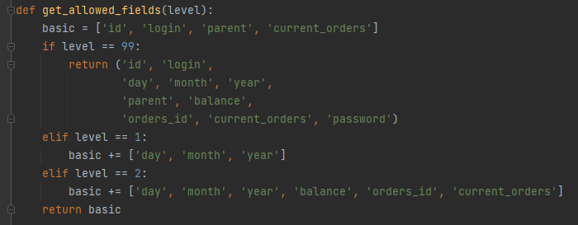
Примеры кода
Получение полей в зависимости от уровня доступа API ключа

Slide 20
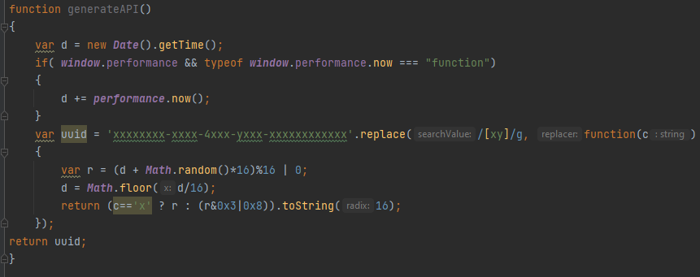
Примеры кода
Генерация API ключа (Сделано на js, потому что нашёл только такую генерацию :з )

Slide 21
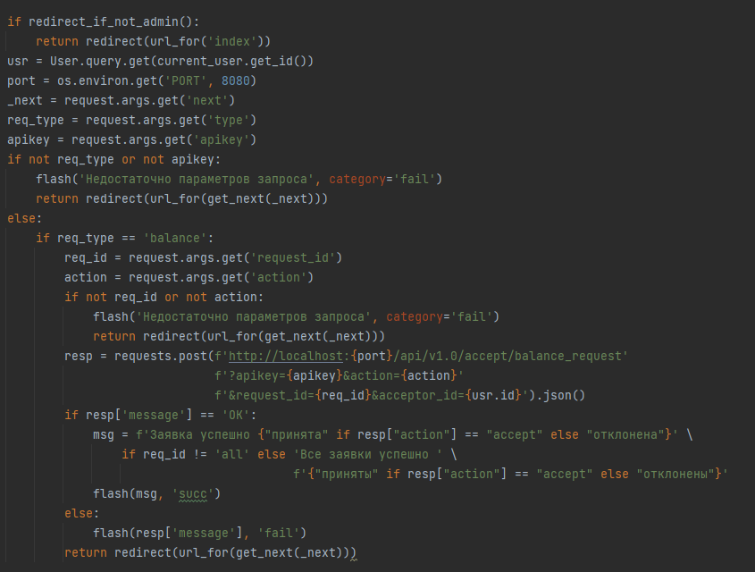
Примеры кода
Подтверждение заявок на пополнение, используя API

Slide 22
Примеры кода
На этом примеры закончились, но мне стало интересно, сколько всего строк кода во всех файлах (пустые и комментарии питона не учитывались), написал небольшой скрипт, который вдруг выдал 3000 строк UwU
Кстати этот скрипт есть на моем гитхабе ;)

Slide 23
Заключение
За последние 3 дня до сдачи проекта я потратил 52 из 72 доступных часов на доработку всех моих идей
Не успел реализовать систему наема бустеров, несколько функций админ панели и модификации заказа
При желании можно доработать, сделать интерфейс получше и использовать как полноценный сайт

Slide 24
Спасибо за внимание!
А теперь демонстрация работы…

